Slide 1
I Resumen Variable Aleatoria
Lexia-Frase
aleatorizar
Estudio de posibilidades
Sucesos no predecibles
Números Reales
Variable Aleatoria
X
Naturaleza discreta
Discreta/valores
Continua/intervalos
Naturaleza continua
R
Herramienta Matemática

Slide 2
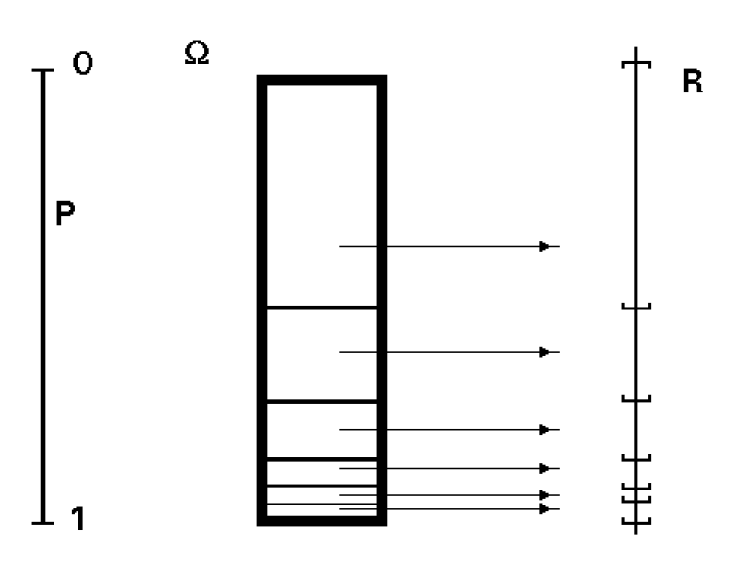
Aleatorización Discreta
Aleatorización Continua

Slide 3
diversos sucesos // diversas aleatorizaciones // diversos comportamientos de las V.A.
Explicitar comportamiento mediantes definición de éste
Naturaleza
Función de distribución F(x)
Función de Cuantía P(x)
Función Característica/Generatriz ɸ(t)
Función Generatriz de Probabilidad G(z)
Discreta
Continua
Función de distribución F(x)
Función de densidad f(x)
Función Característica ɸ(t)
Discreta n valores {x0, x1….xn }
Campo de variación/rango de la V.A
Continua ∞ valores de intervalo [ a, b]

Slide 4
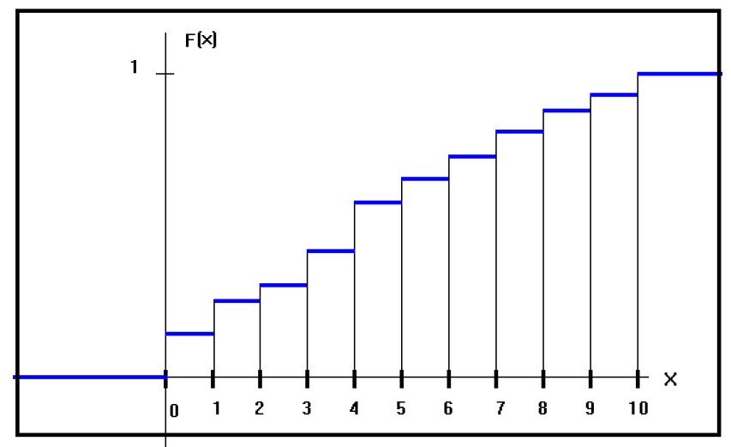
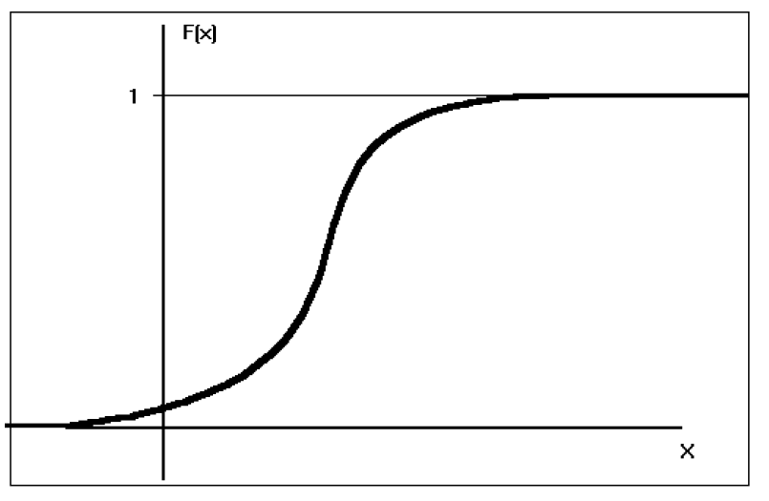
Función de Distribución F(x)
Nos dice la probabilidad ACUMULADA hasta un determinado valor de X
Siendo X la variable y x un valor tendríamos
Caso discreto
Caso continuo
Continua por la derecha
No por la izquierda
Continua por ambos sentidos

Slide 5
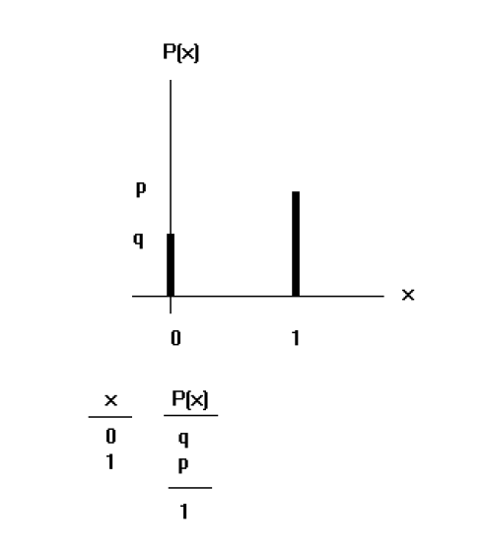
Función de Cuantía ( variable aleatoria discreta)
Asocia cada uno de los valores de la variable
con su correspondiente probabilidad
P(x)
Puede tener carácter función analítica concreta
o carecer de ella y sólo ser posible explicitarla
en forma de tabla

Slide 6
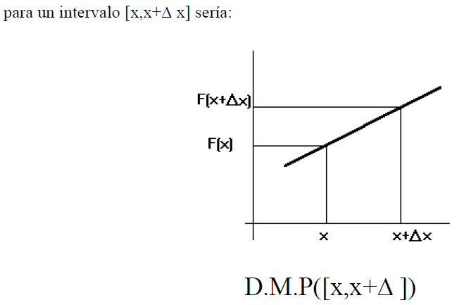
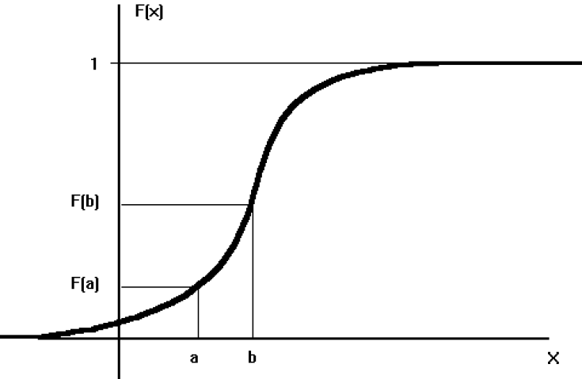
Función de Densidad ( V.A. Continua)
No existen valores sino intervalos. Densidad media de probabilidad de un intervalo será el cociente entre el incremento de probabilidad que se ha acumulado y el incremento producido en la variable
Función de distribución

Slide 7
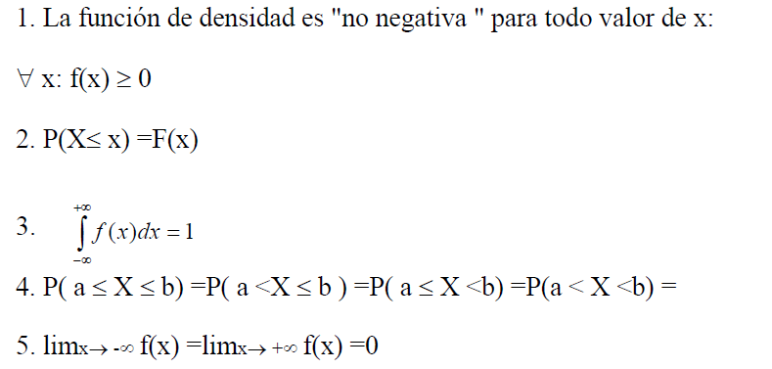
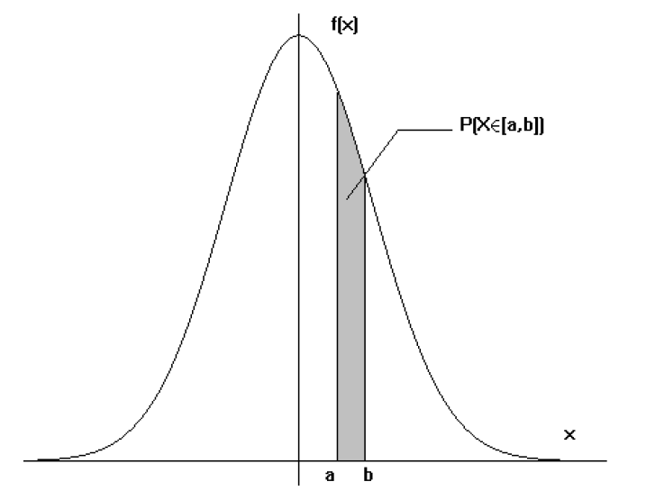
Propiedades de la función de densidad

Slide 8
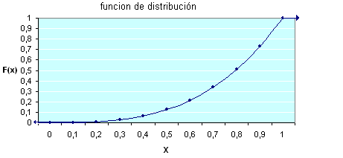
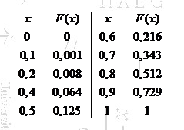
Ejemplo función de distribución/densidad
$$\int_{−∞}^{∞}{f\left(x\right)dx=1}$$
$$\int_{−∞}^{∞}{3x^{2}dx=\int_{0}^{1}{3x^{2}}dx={\left[x^{3}\right]}_{0}^{1}=1}$$
cumplirá

Slide 9
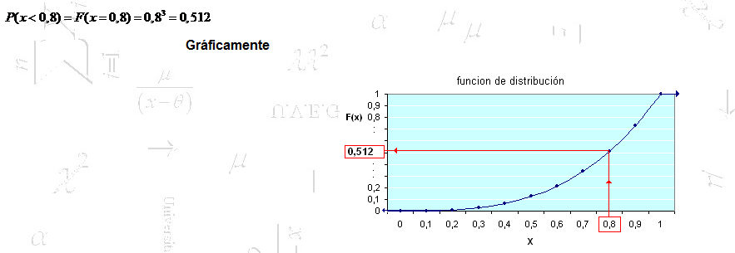
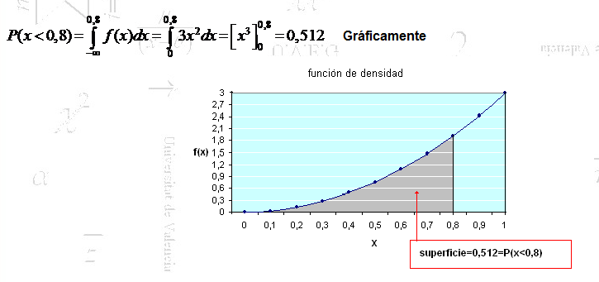
Representación de la función de densidad
Cálculo con función de distribución
Cálculo con la función de densidad

Slide 10
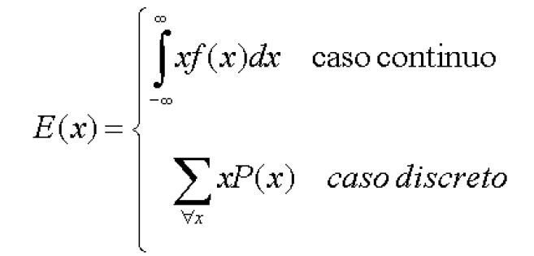
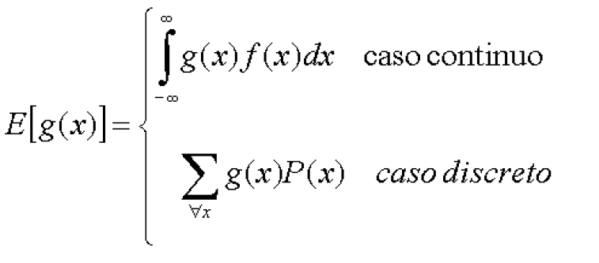
Esperanza de una V.A.
Operador Esperanza asociado a una V.A.

Slide 11
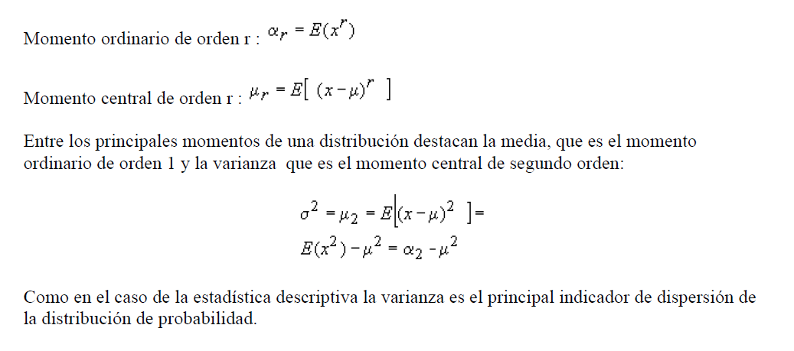
Operador Varianza
Momentos de una distribución de una V.A

Slide 12
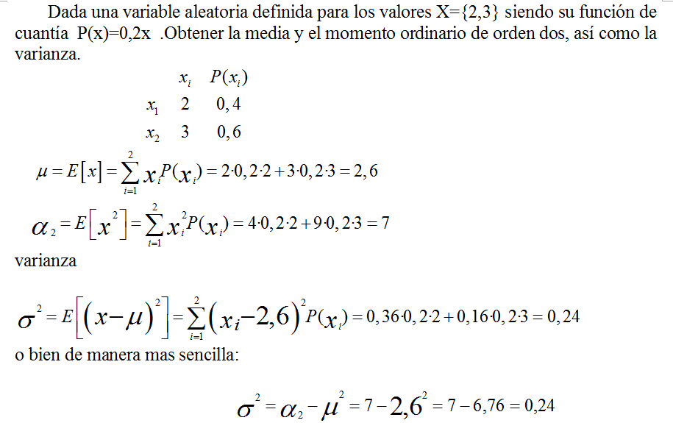
Ejemplo 1 (esperanza)

Slide 13
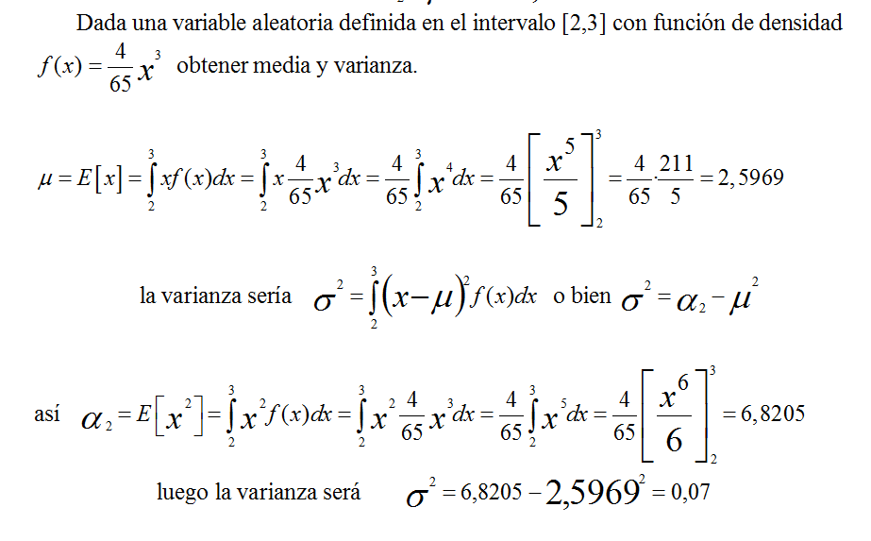
Ejemplo 2 ( esperanza)

Slide 14
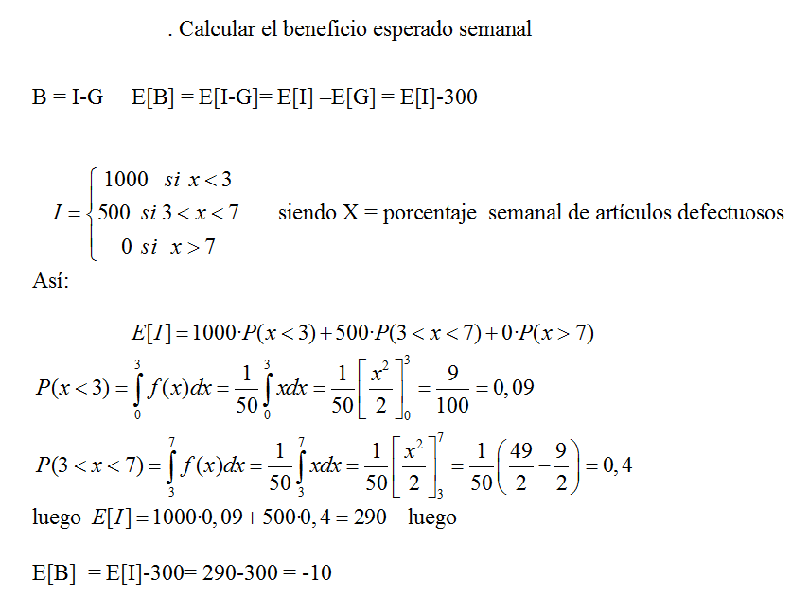
Ejemplo 3 ( esperanza)

